Slide 1
2월 5일 아침문제

Slide 2

1. 다음 요구사항에 따라 프로그램을 작성해보시오.
I 요구사항 I
세 개의 양의 정수를 입력 받아, 가장 큰 수만 출력하는 프로그램을 작성해보자.
num1=int(input("첫번째 수를 입력해주세요"))
num2=int(input("두번째 수를 입력해주세요"))
num3=int(input("세번째 수를 입력해주세요"))
if(num1>num2):
if(num1>num3):
print("가장 큰 수는 %d" %num1)
else:
print("가장 큰 수는 %d" %num3)
else:
if(num2>num3):
print("가장 큰 수는 %d" %num2)
else:
print("가장 큰 수는 %d" %num3)

Slide 3
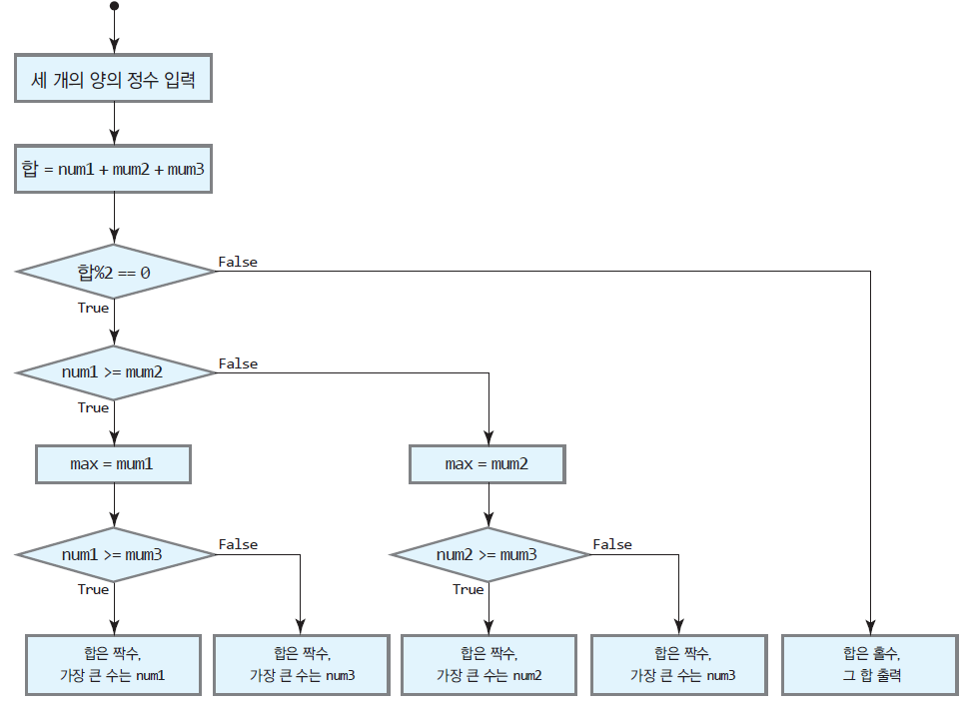
2. 다음 요구사항에 따라 프로그램을 작성해보시오.
I 요구사항 I
세 개의 양의 정수를 입력 받아 그 합이 짝수이면 가장 큰 수를 출력하고, 홀수이면 그냥 그 합을 출력하는 프로그램을
만들어보자.
I 문제 해결 알고리즘 I

Slide 4
num1=(int(input("첫번째 수를 입력:")))
num2=(int(input("두번째 수를 입력:")))
num3=(int(input("세번째 수를 입력:")))
total=num1+num2+num3
if(total%2==0):
if(num1>num2):
if(num1>num3):
print("가장 큰 수는 %d" %num1)
else:
print("가장 큰 수는 %d" %num3)
else:
if(num2>num3):
print("가장 큰 수는 %d" %num2)
else:
print("가장 큰 수는 %d" %num3)
else:
print("세수의 합은 %d" %total)

Slide 5
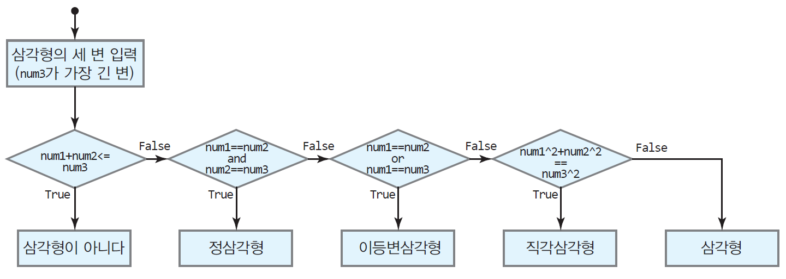
3. 다음 요구사항에 따라 프로그램을 작성해보시오.
I 요구사항 I
세 변을 입력하면 삼각형이 성립하는지, 성립한다면 어떤 삼각형인지 판단해주는 프로그램이다. 가장 긴 변보다 나머지
두 변의 합이 작거나 같다면 삼각형이 아니고, 세 변의 길이가 같다면 정삼각형이고, 두 변의 길이가 같다면 이등변삼각형이고,
가장 긴 변의 제곱이 나머지 변의 제곱의 합과 같다면 직각삼각형이고, 위의 조건이 성립하지 않으면 일반삼각형이다.
프로그램을 작성해보자.
I 문제 해결 알고리즘 I

Slide 6
length1=int(input("가장 긴 변을 입력해주세요: "))
length2=int(input("다른 한 변을 입력해주세요: "))
length3=int(input("마지막 변을 입력해주세요: "))
if(length1<(length2+length3)):
if(length1==length2) and (lenght1==length3):
print("정삼각형입니다")
elif(length1==length2)or(length1==length3)or(length2==length3):
print("이등변 삼각형 입니다")
elif(length1*length1)==((length2*length2)+(length3*length3)):
print("직각 삼각형 입니다")
else:
print("일반삼각형 입니다")
else:
print("삼각형이 아닙니다:")

Slide 7
4. 다음 요구사항에 따라 프로그램을 작성해 보시오.
I 요구사항 I
사과는 1,000원, 포도는 3,000원, 배는 2,000원, 귤은 500원에 파는 과일가게가 있다.
이 가게는 포도를 3송이 이상 사면 총 금액의 10%를 할인해주며, 귤은 10개당 2개를 덤으로 준다.
사용자로부터 어느 과일을 살 건지 물어본 후 사용자가 원하는 과일의 총 금액을 계산해주는
프로그램을 작성해 보자.
출력은 사용자가 구입한 과일의 종류와 개수 각 과일에 대한 가격 그리고 총 가격을 알려준다.
I테스트I
구입하려는 과일의 이름을 입력하세요. (입력을 종료하려면 q를 입력)포도
구입하려는 과일의 개수를 입력하세요. 5
구입하려는 과일의 이름을 입력하세요. (입력을 종료하려면 q를 입력)귤
구입하려는 과일의 개수를 입력하세요. 10
귀하는 포도 -> 5 : 금액 10500 귤 -> 22 : 금액 10000 총 금액 20500 를 구입했습니다.

Slide 8
fruits={'사과':1000,'포도':3000 ,'배' :2000,'귤':500}
fruits_price={'사과':0,'포도':0,'배':0,'귤':0}
gul,count=0,0
total,dis=0,0
name=(input("구입하려는 과일의 이름을 입력하세요.(입력을 종료하려면 q를 입력)"))
while name!='q':
if(name in fruits):
num=int(input("개수를 입력해주세요"))
fruits_price[name]=fruits.get(name)*num
else:
print("잘못 입력하셧습니다. 다시입력해주세요")
name=(input("구입하려는 과일의 이름을 입력하세요.(입력을 종료하려면 q를 입력)"))
for k,v in fruits_price.items():
if(k=='포도' and (v/fruits.get(k))>=3):
dis=1
if(k=='귤' and(v/fruits.get(k))>=10):
gul=v/fruits.get(k)
while gul>=10:
gul-=10
count=count+2
print("귀하는 %s %d 개 %d 원" %(k,((v/fruits.get(k))+count),v))
else:
print("귀하는 %s %d 개 %d 원" %(k,v/fruits.get(k),v))
total+=v
if(dis==1):
total=total*0.9
print("총 금액은 %d 입니다" %total)

Slide 9
다음의 요구사항에 따라 프로그램을 작성하라.
I 요구사항 I
공을 일정 높이에서 던졌을 때, 원래의 높이의 1/2만큼 튀어 오른다고 한다.
그러다가 높이가 0.00001m보다 낮으면 튀어 오르지 않는다.
while문을 이용해서 다음 프로그램을 작성해보자.
I 테스트 I
>>>
높이를 입력하세요(m): 30
공이 튀긴 횟수는 21 회입니다.
>>>

Slide 10
height=float(input("높이를 입력하세요: "))
num=0
while height>0.00001:
height/=2
num+=1
print("공이 튀긴 횟수는 %d회 입니다." %(num-1))

Slide 11
6명의 학생이 시험을 치렀다. 각 시험 점수를 score라는 리스트에 넣고 이에 대해 최고점을 구하는 함수를 for문을 이용해서 작성해보시오. (함수이름: high_score)
I 테스트 I
>>>
최고 점수는 100 점 입니다.
>>>

Slide 12
score=[]
for k in range(0,6,1):
num=int(input("점수를 입력해주세요"))
score.append(num)
score.sort()
print("최고 점수는 %d 입니다" %(score.pop()))

Slide 13
import re
passw,idw,kname,ename,tel,hp,email,jumin,ip,sogae = '','','','','','','','','',''
r= re.compile("^[a-z].[a-z0-9]*$")##ID 정규식
while True :
str = input("ID입력")
if r.search(str) == None:
print("잘못입력")
continue
else :
idw=str
print(str)
break
r= re.compile("^[0-9]*$")##Password 정규식
while True :
str = input("Password입력")
if r.search(str) == None:
print("잘못입력")
continue
else :
passw=str
print(str)
break
r= re.compile("^[가-힣]*$")##한글이름 정규식
while True :
str = input("한글이름입력")
if r.search(str) == None:
print("잘못입력")
continue
else :
kname=str
print(str)
break
r= re.compile("^[a-zA-Z]*$")##영문이름 정규식
while True :
str = input("영문이름입력")
if r.search(str) == None:
print("잘못입력")
continue
else :
ename=str
print(str)
break
r= re.compile("^\d{2,3}-\d{3,4}-\d{4}$")##일반전화번호 정규식
while True :
str = input("일반전화번호입력")
if r.search(str) == None:
print("잘못입력")
continue
else :
tel=str
print(str)
break
r= re.compile("^01(?:0|1|[6-9])-(?:\d{3}|\d{4})-\d{4}$")##핸드폰 번호 정규식
while True :
str = input("핸드폰번호입력")
if r.search(str) == None:
print("잘못입력")
continue
else :
hp=str
print(str)
break
r= re.compile("^[a-z]([-_\.]?[0-9a-zA-Z])*@[a-z]([.]?[a-zA-Z])*\.[a-zA-Z]{2,3}$")##e-mail 정규식
while True :
str = input("E-mail입력")
if r.search(str) == None:
print("잘못입력")
continue
else :
email=str
print(str)
break
r= re.compile("\d{6}\-[1-4]\d{6}")##주민번호 정규식
while True :
str = input("주민번호입력")
if r.search(str) == None:
print("잘못입력")
continue
else :
jumin=str
print(str)
break
r= re.compile("([0-9]{1,3})\.([0-9]{1,3})\.([0-9]{1,3})\.([0-9]{1,3})")##ip주소 정규식
while True :
str = input("ip주소입력")
if r.search(str) == None:
print("잘못입력")
continue
else :
ip=str
print(str)
break
r= re.compile("^[0-9a-zA-Z가-힣]*$")##자기소개서 파일 정규식
while True :
str = input("자기소개서 파일입력")
if r.search(str) == None:
print("잘못입력")
continue
else :
sogae=str
print(str)
break

